Slide 1


Slide 2

Mən kiməm ?
Mən Lətifli Mehrac İlham oğlu. İqtisadiyyat və İnformasiya Texnologiyaları üzrə təhsilə almışam. Hazırda da Step IT –də qarşınızda .NET üzrə kurs işimi təqdim edirəm.
Buna qədər də müxtəlif proyektlərim olub.
Məsələn:
Quiz
Grumbler chat
LM Lock
Cinema ManagementSystem
Sociala
Dans
Mənim internet üzərindəki hesablarım:
linkedin.com/in/mehrajlatifli
github.com/MehrajLatifli

Slide 3

Media vasitələrinin günümüzdə rolu nələrdir ?
İstər qəzet, istər radio, istər televiziya, istərsə də internet yarandığı gündən əsas təyinatları gərəyi insanları xəbərlər şəklində informasiya ilə təmin etmək olub. Ancaq xəbər dinləmək toplumu sıxdığı üçün bunlarla yanaşı adlarını sadaladığım media vasitələri insanlara gərəkli və ya gərəksiz digər informasiyaların çatdırılmasında rol oynayır.
Məsələn:
Radio tamaşaları.
Səsli kitablar
Reality show -lar
Magazin –lər
Çox nadirən görülən elm, təhsil, incəsənət və mədəniyyət sahəsi üzrə verlişlər.

Slide 4

Sparrow nədir ?
Sparrow ingilis dilindən tərcümədə sərçə deməkdir.
Marka yaradılarkən sərçədən ilhamlanıb.
Sərçə köçəri quş olmayan nəğməkar quşdur.
Sparrow istifadəçilər üçün hal-hazırda Komputer proqramı şəklində əl çatandır. Hansı ki həmin proqram ASP.NET Core üzərində yaradılmış Web API –a sorğu göndərir.

Slide 5
Sparrow hansı problem və ya problemləri həll edir ?
Sparrow -da istifadəçilər gərəksiz informasiyalardan qorunaraq seçilib sayılan dəyərli səsli informasiyaları həftədə 7 gün 24 saat ərzində online şəkildə təqdim edilir. Hazırda online şəkildə musiqlər və radio kanalları əl çatandır.

Slide 6
Sparrow hansı potensialları özündə cəmləyir?
Sparrow istifadəçilərdən illik abunə şəklində ödəniş əldə etməklə gəlir və xərclərini qarşılaya bilər. Bu da Sparrow proqramını Türk Dünyasında kök ataraq bütün dünyaya yayılma imkanına şərait yarada bilər. Bununla Türk Dünyasından milli və ümumbəşər dəyərlərə xidmət edən layihə işıq üzü görməklə Dünya Tarixində əvəzsiz yer edə bilər.
İnformasiya sahəsində əsl ziyallı insanların itirilmiş mövqelərində möhkəmlənməsində ümid və təkan verici rol oynaya bilər. Bununla daha aydın və sorğulayan toplumun yetişməsi ilə əsl sabit və dinamik inkişafda pay sahibi ola bilər. Dini və ya dünyəvi xurafatçıların təsir dairəsini olduqca ciddi şəkildə sarsmaqla toplumun xurafatçılardan təmizlənməsində çox ciddi rol oynaya bilər.

Slide 7

Logo nəyi çatdırmaq istəyir?
Loqo –lara diqqət yetirilərsə sərçə və musiqi notu işarəsi vardır.
Loqo –lardan müştəriyə çatdırılması gərəkən mesajlar:
Sərçə köçəri quş olmayan nəğməkar quş olduğu kimi biz də istifadəçilərə seçilib sayılan dəyərli media vasitələrini həftədə 7 gün 24 saat ərzində online şəkildə təqdim edilir.
Yaşıl rəng isə təbiətin və calılığın rəngi olduğu üçün təbii gözəllikdən yana olan, bayağılıqdan və sünilikdən uzaq olmağı görsədir.
Ağ rəng isə əsilliliyin rəmzidir. Yəni müxtəlif media vasitələri içində olan müxtəlif kateqeoriyar üzrə sayılıb seçilənləri geniş kütlələrə çatdırmaqdır.

Slide 8
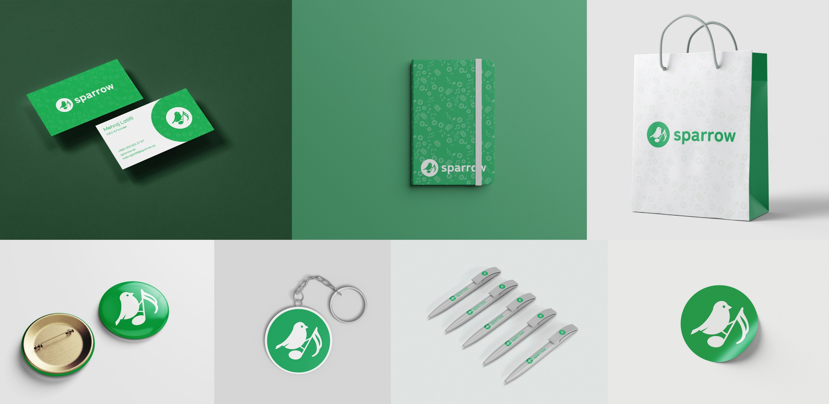

Slide 9


